Slide 1
استخدامات نظام المعلومات الجغرافي
في تحسين الخدمات للمواطن- نظام تصاريح
م. مي محمد عبدالوهاب آل خليفة
رئيس تطوير البيانات
25 أكتوبر 2016

Slide 2
الأجندة
الرؤية الاقتصادية 2030
نظام تصاريح الحفر
التمكين الجغرافي للجهات المعنية
تسريع عملية اصدار التصاريح
كيف يخدم النظام المواطن

Slide 3
المقدمة
رؤية البحرين 2030
" أن يصبح القطاع العام أكثر إنتاجية، وأن يكون مسؤول عن تقديم خدمات ذات نوعية أعلى من خلال عمليات أكثر كفاءة"

Slide 4
نظام تصاريح

Slide 5
التمكين الجغرافي للجهات المعنية
25جهة حكومية وخاصة
700+ مستخدم
+300 شريحة معلومات
تحديث آني للمعلومات

Slide 6
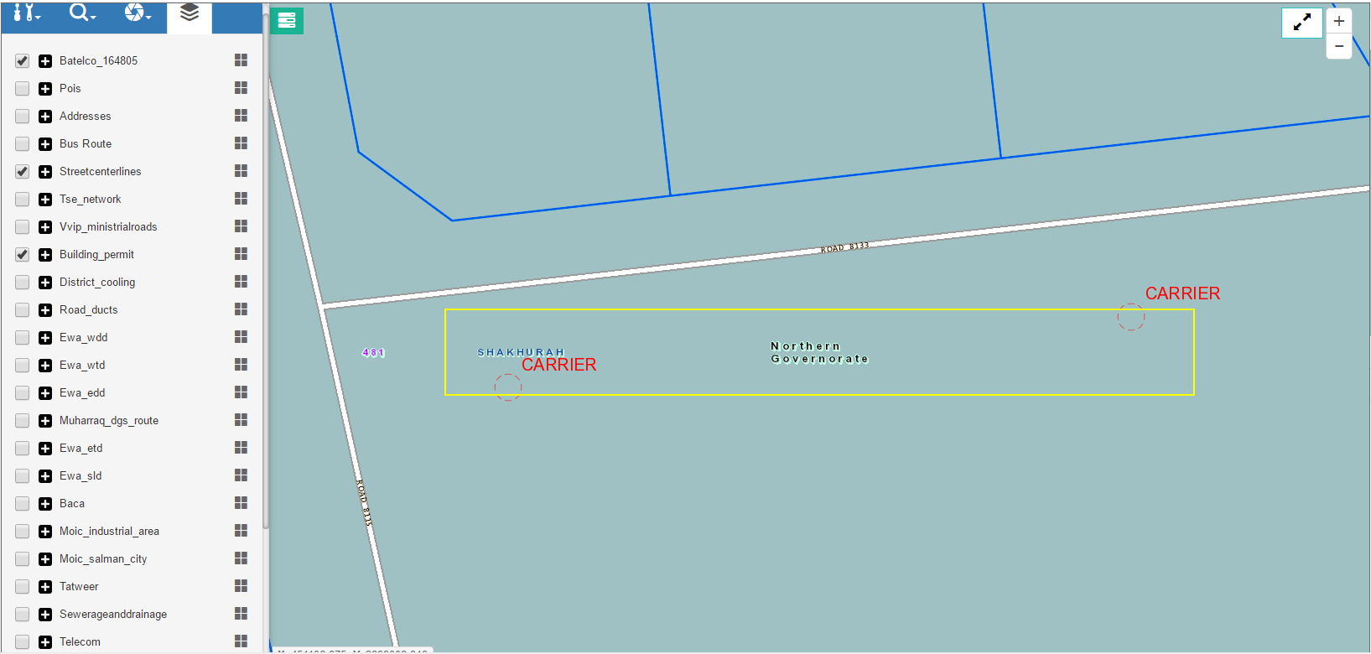
التمكين الجغرافي للجهات المعنية
دعم النظام بأحدث المعلومات الجغرافية

Slide 7
تسريع عملية اصدار التصاريح
نظام تصاريح
الطريقة السابقة
مقدم الطلب
عدة أشهر
5 إلى 10 أيام
مقدم الطلب

Slide 8
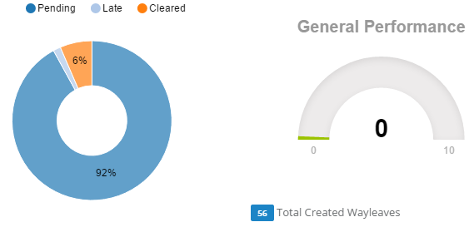
تسريع عملية اصدار التصاريح
منصة لمتابعة أداء الموظفين والجهات (KPI Dashboard)

Slide 9
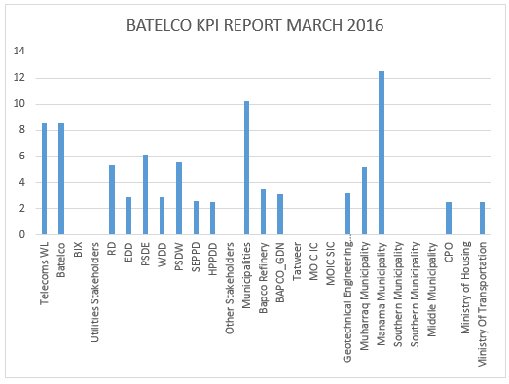
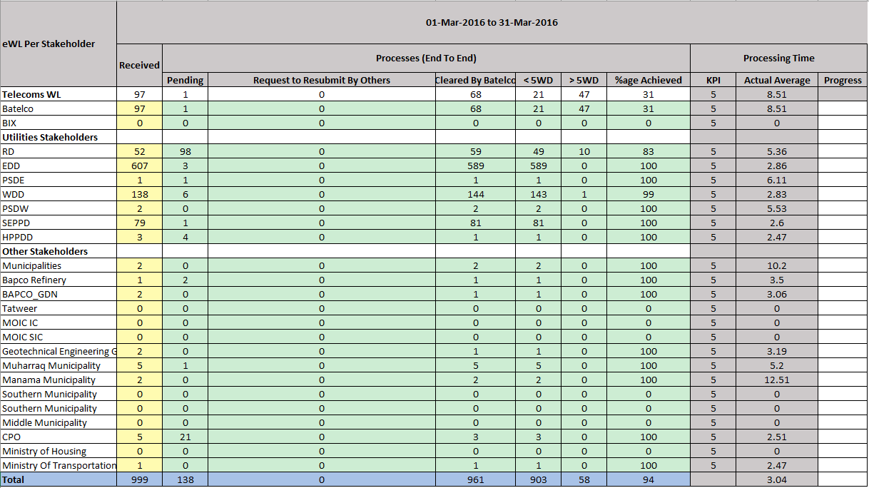
تسريع عملية اصدار التصاريح
تقارير تفصيلية للأداء

Slide 10
تسريع عملية اصدار التصاريح
مقارنة بين أعداد التصاريح قبل وبعد النظام

Slide 11
كيف يخدم النظام المواطن

Slide 12
شكراً لكم
" نرتقي بالبحرين إلى مستويات أعلى "
تابعونا
@igabahrain

